Slide 1
AdoptAPal
Ein Android Projekt von Anna-Lisa Merkel,
Erik Bünnig und Molham Al-khodari
Notes:
Intro + kurz die App Idee umreßen

Slide 2
Gliederung
Projektidee
Projektstand der Services
Authentication
Animals
User
Technische Probleme
Weiteres Vorgehen
Zusammenarbeit

Slide 3

Projektidee
Eine Applikation, um Tiere in der Umgebung zu finden und zu adoptieren.
Notes:
2 Rollen – Anbieter (Tierheime, Züchter, Privatpersonen) sollen die Möglichkeit haben ihre Tiere zu veröffentlichen.
Kunden/Suchende, welche Tiere adoptieren können

Slide 4
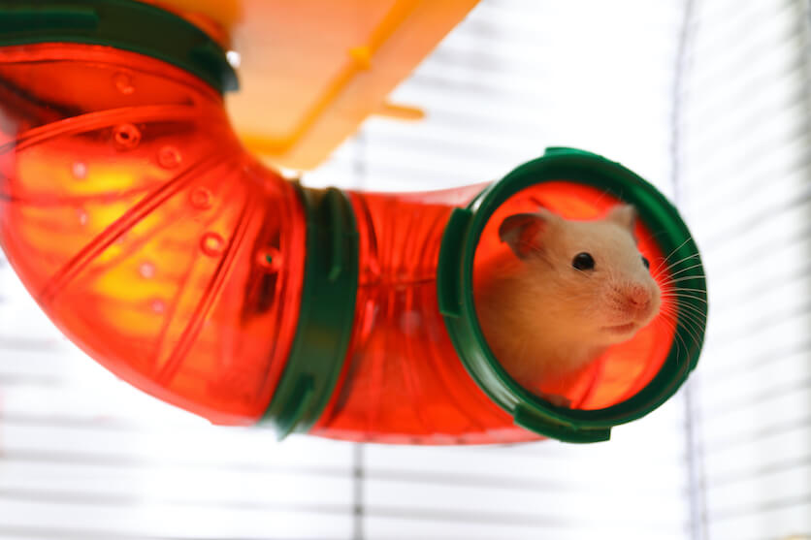
Projektstand der Services
JSON in, JSON out
Authentication funktioniert in Isolation
Edge Cases gefunden und mit Issues dokumentiert
Tests automatisiert für schnellen Dev Cycle

Slide 5
Authentication Service
Vorhanden
Erstellen von Nutzern
Erstellen eines Tokens für einen Nutzer
Validieren von Tokens
Noch nicht vorhanden
Löschen von Nutzern
Bearbeiten von Nutzern
Token-Invalidierung bei Passwortänderung
Unique constraint für Email
Stateless unit tests

Slide 6
Animal Service
Vorhanden
Erstellen von Tieren
Erstellen von Farben (Fell- / Tierfarben)
Erstellen von Tier-Kategorien (Tierarten)
Endpoint zum Abrufen aller Tiere / Farben / Tier-Kategorien
Endpoint zum Abrufen eines Tieres / Farbe / Tier-Kategorie anhand der ID
Noch nicht Vorhanden
Endpoint zum Erstellen eines Tieres
Endpoint zum Löschen eines Tieres
Abrufen von Tieren anhand der Nutzer-ID
Upload / Speichern von Bildern
Unittests

Slide 7
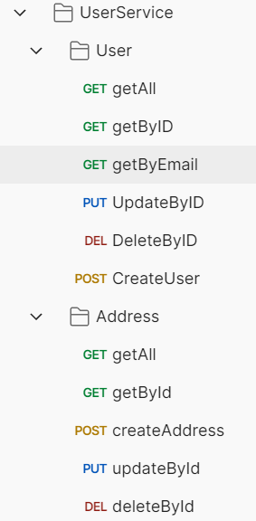
User Service
Vorhanden Endpoints
Abrufen alle Nutzer und Adressen
Abrufung einer Nutzer oder Adressen anhand der ID
Erstellung von User und Adressen
Updaten von User oder Address anhand der ID
Löschen von User oder Address anhand der ID
UnitTest
Address Resource Test
User Resource Test
Noch nicht Vorhanden
Middlewares
is Authenticated
is Owner

Slide 8

Technische Probleme
JWT werden bei Passwortänderung nicht invalidiert
JSON Request-Body nicht korrekt erkannt
Unit tests sind nicht stateless
Quarkus bei Intellij CE
Unterschiedliche Versionen von Quarkus

Slide 9
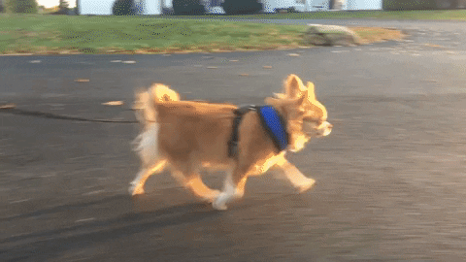
Weiteres Vorgehen
Meilenstein 1
11. Januar
Endpoints fertig
Unittests vorhanden
Meilenstein 2
08. Februar
Verknüpfung der Services
Unittests komplett
Integrationstests vorhanden
Infrastruktur
Meilenstein 3
03. März
Einbinden Frontend
Test coverage etwa +80%

Slide 10

Zusammenarbeit
Regelmäßige Treffen vor der Vorlesung
Triage zum Abgleichen der Stände
Online Kommunikation bei Problemen
Wie immer über Discord
vorwiegend asynchron
Gitlab
Tracking Issues und Tasks
Merge Requests mit Reviewprozess

Slide 11


Danke für die Aufmerksamkeit

